Slide 1
ОЖСБ қорытындысы

Slide 2
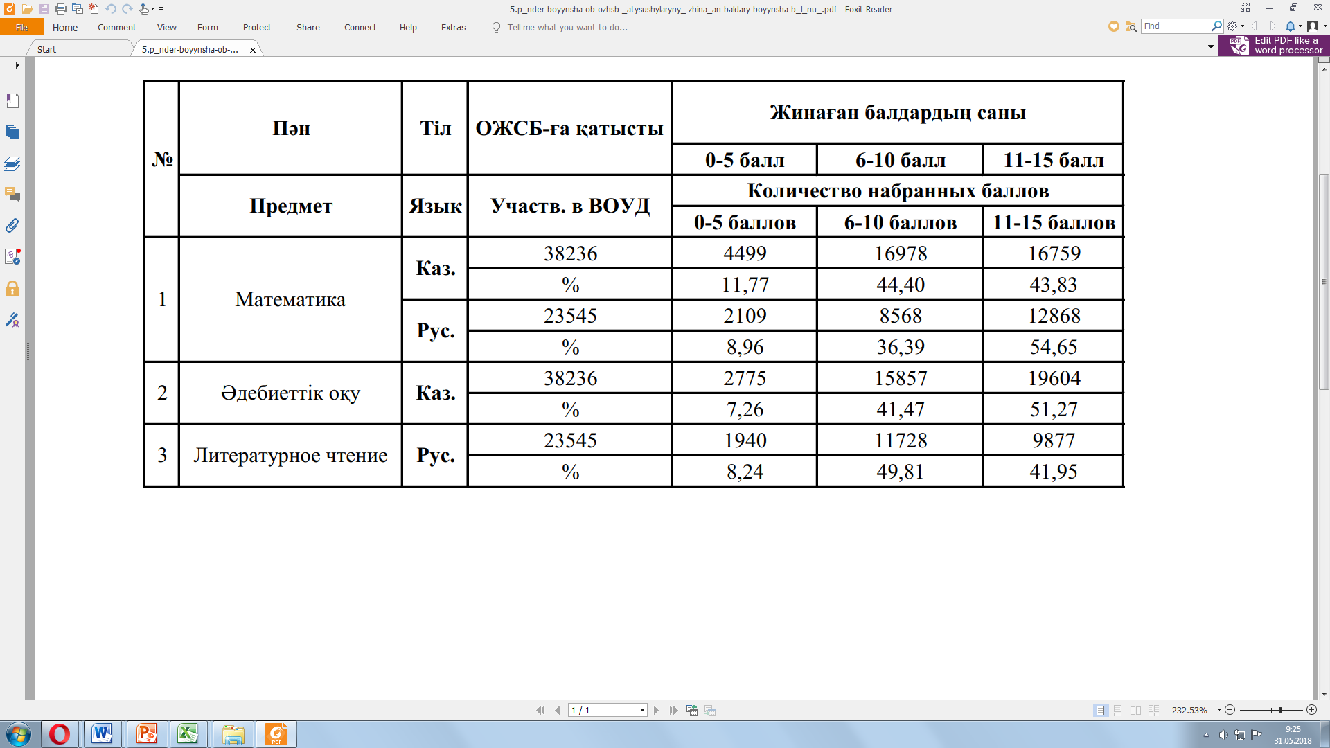
4-сынып

Slide 3
9-сынып
Пәндер бойынша ОБ ОЖСБ қатысушыларының жинаған балдары бойынша бөлінуі
Распределение участников ВОУД СО по набранным баллам в разрезе предметов
№ | Пән | Тіл | ОБ ОЖСБ-ға қатысты | Жинаған балдардың саны
 |  |  |  | 0-5 балл | 6-10 балл | 11-15 балл | 16-20 балл
 | Предмет | Язык | Участв. в ВОУД СО | Количество набранных баллов
 |  |  |  | 0-5 баллов | 6-10 баллов | 11-15 баллов | 16-20 баллов
1 | Казахский язык в казахских классах | Каз. | 26353 | 1078 | 5829 | 11693 | 7753
 |  |  | % | 4,09 | 22,12 | 44,37 | 29,42

Slide 4
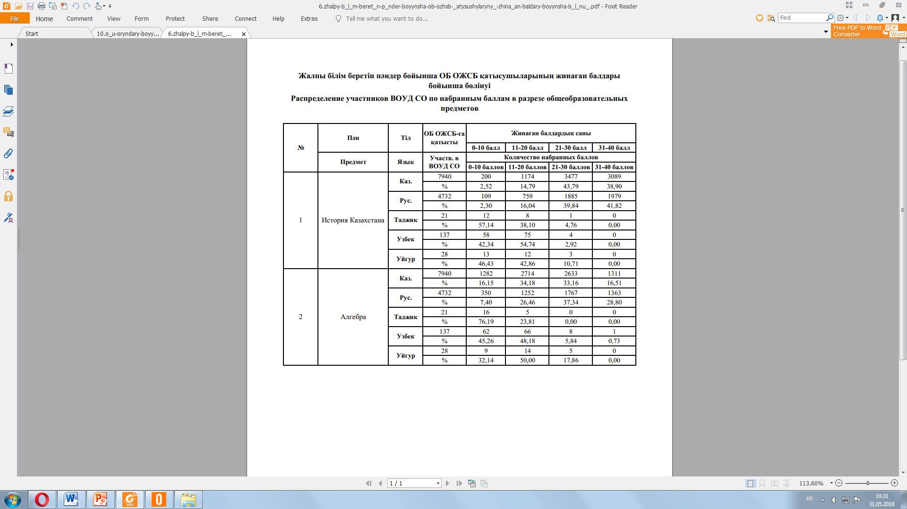
11-сынып

Slide 5
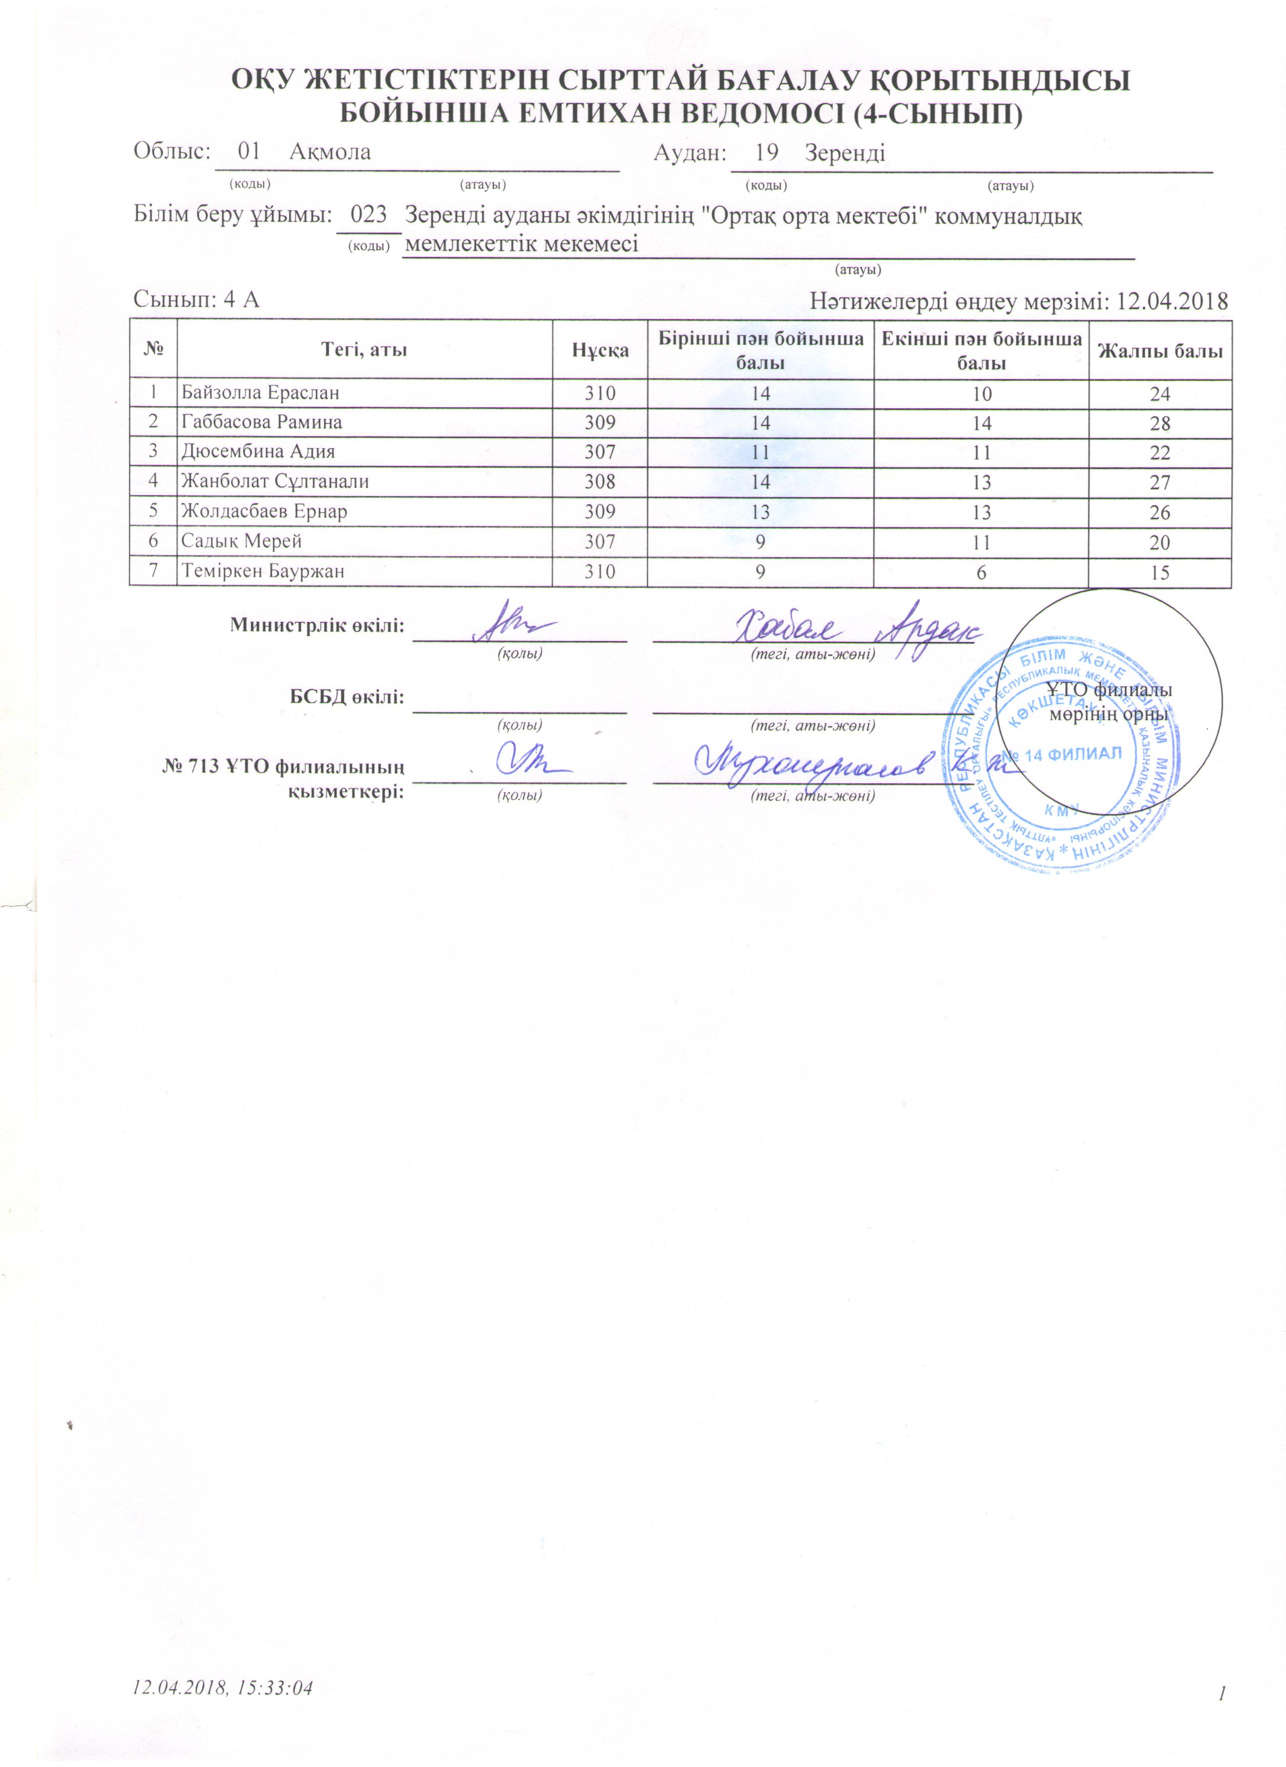

Slide 6
4-сынып

Slide 7
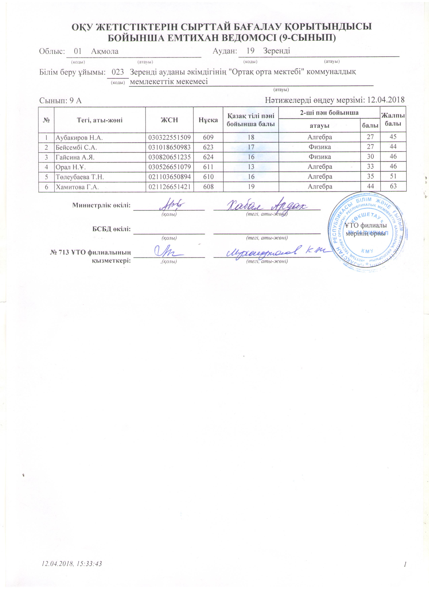

Slide 8
9-сынып

Slide 9
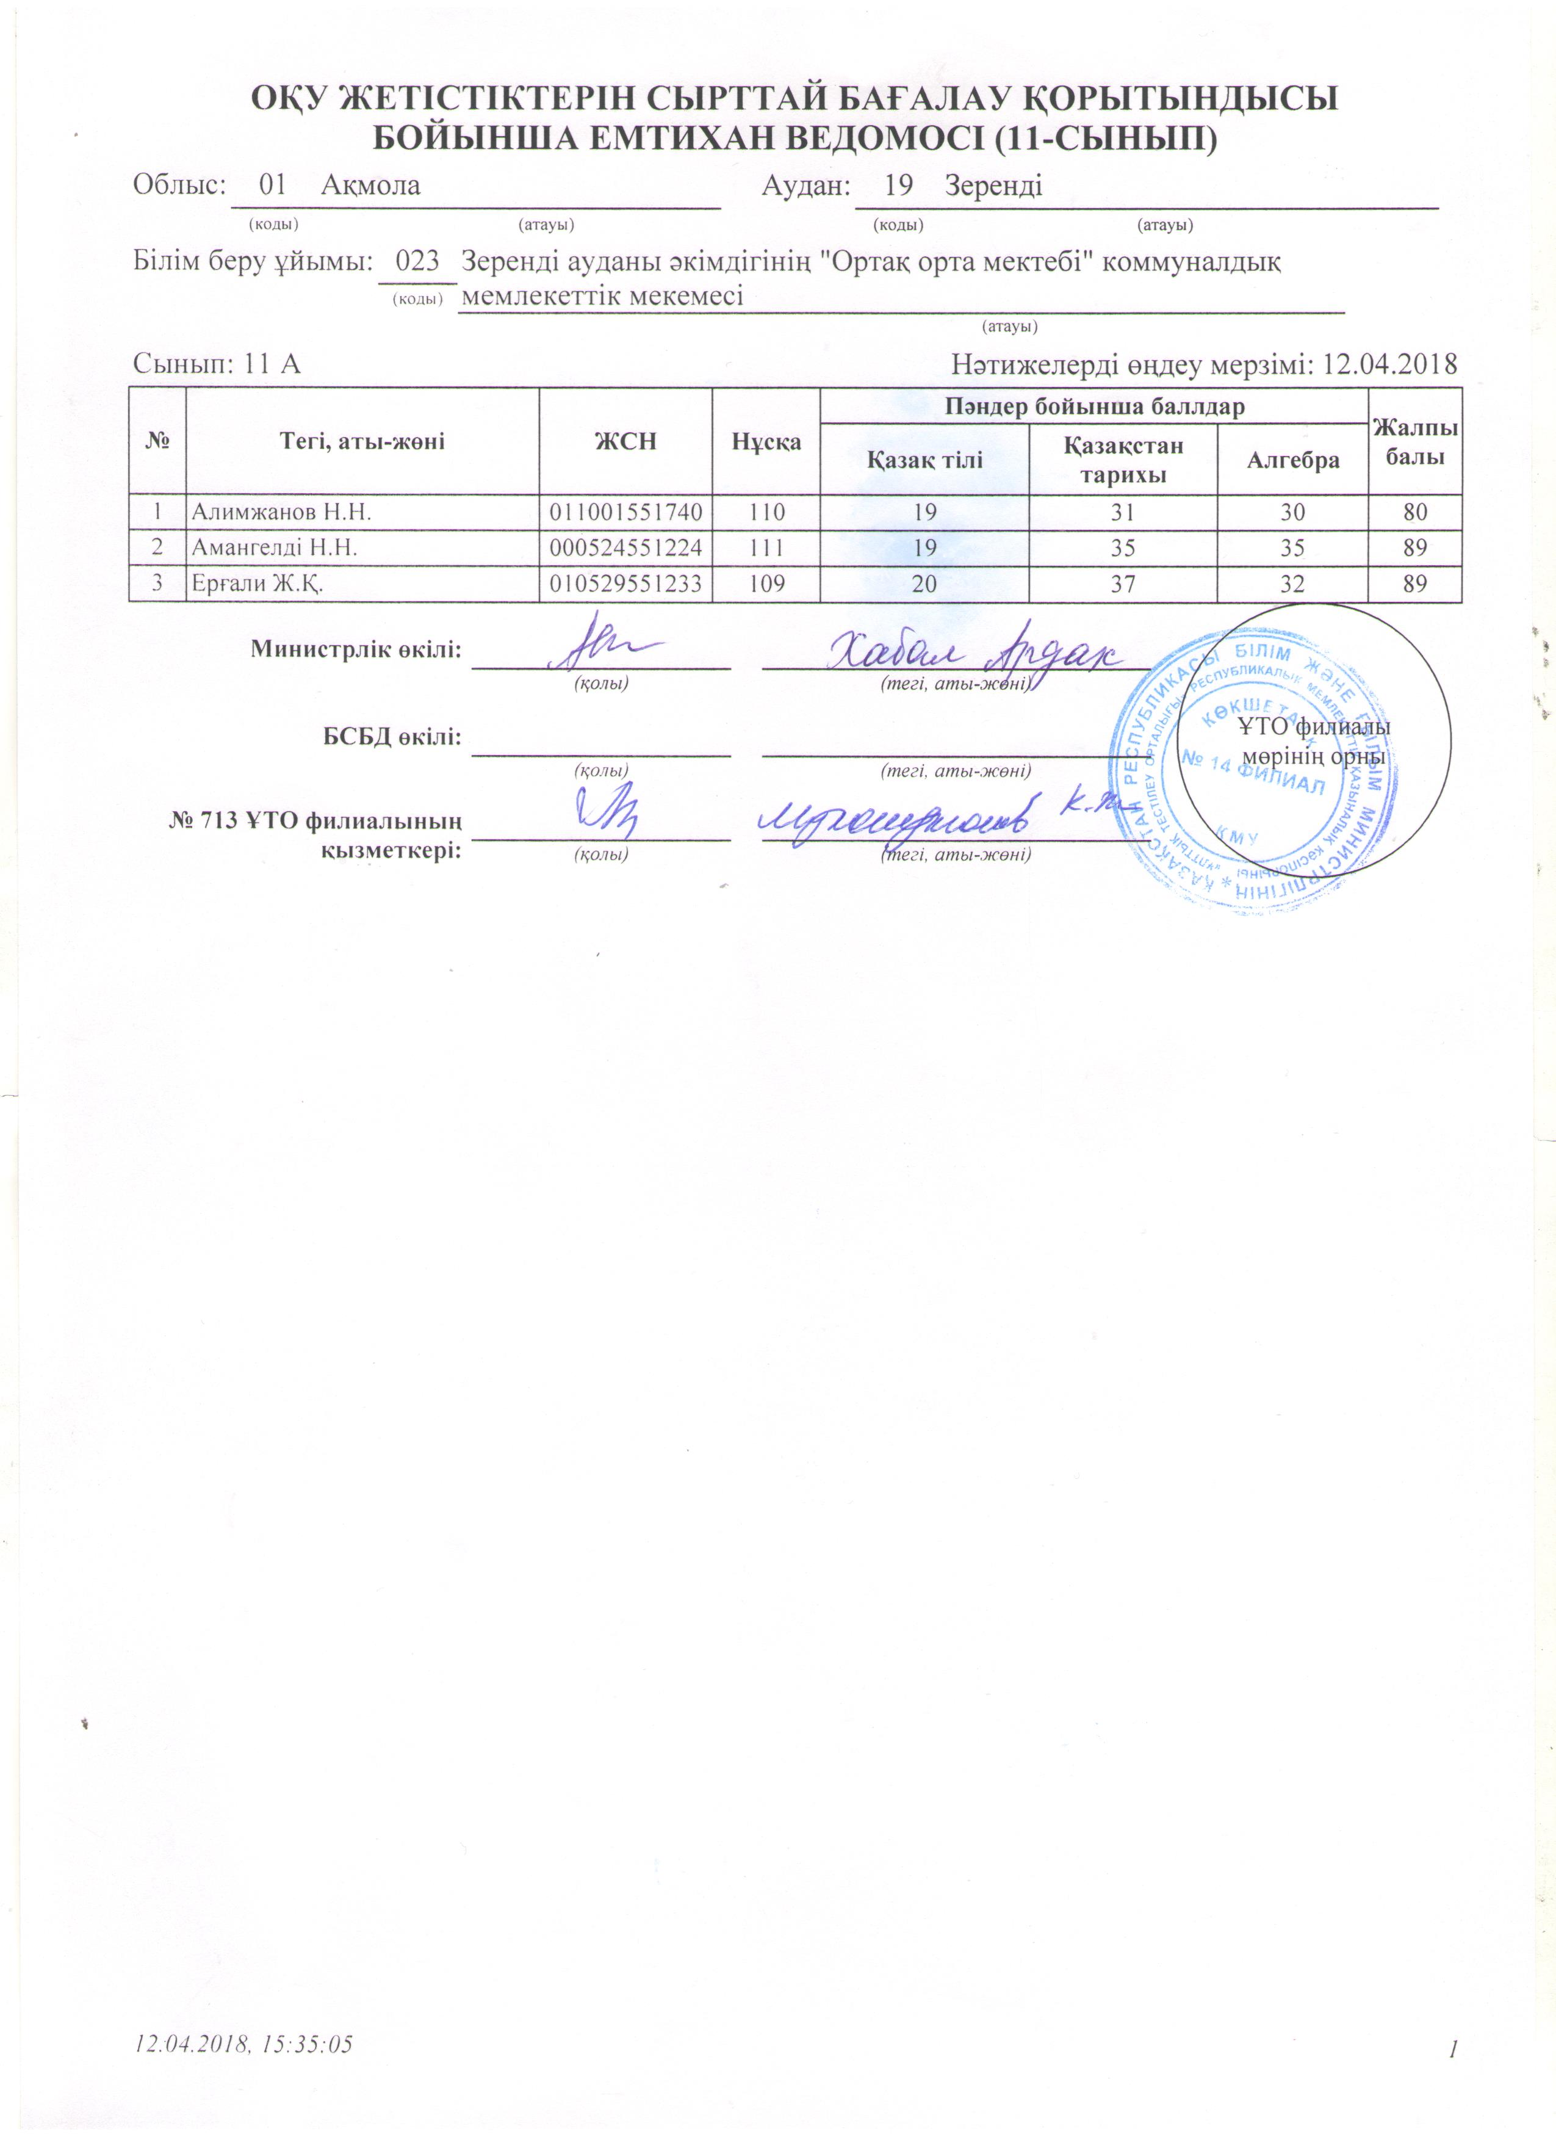

Slide 10
11-сынып

Slide 11
ҰБТ-2018
7 февраля |  | 1 марта |  | 5 апреля |  | 27 апреля
126 учащихся |  | 125 учащихся |  | 120 учащихся |  | 124 учащихся
казах. язык | русс. язык | казах. язык | русс. язык | казах. язык | русс. язык | казах. язык | русс. язык
95 (75,4%) | 31 (24,6%) | 93 (74,4%) | 32 (25,6%) | 91 (75,8%) | 29 (24,2%) | 95 (76,6%) | 29 (23,4%)

Slide 12
Организация образования | Средний балл 7 февраля | Средний балл 1 марта | Средний балл 5 апреля | Средний балл 27 апреля
Ортакская СШ | 84,8 | 84,6 | 91,0 | 96,2

Slide 13
Результаты пробного ЕНТ по Зерендинскому району
Дата 27.04.2018
№ | Наименование школы | Ф.И.О. | Баллы
 |  |  | История Казахстана | Математическая грамотность | Грамотность чтения | Профильный предмет 1 |  | Профильный предмет 2 |  | Всего
 |  |  |  |  |  | балл | наименование | балл | наименование
1 | Ортакская СШ | Алимжанов Нұрлыхан | 9 | 5 | 18 | 21 | английский язык | 7 | всемирная история | 60
2 |  | Амангелді Назарбай | 16 | 19 | 19 | 34 | физика | 35 | математика | 123
3 |  | Ерғали Жарқын | 18 | 14 | 15 | 36 | физика | 30 | математика | 113
4 |  | Орал Нұрсұлтан | 18 | 12 | 16 | 22 | всемирная история | 28 | География | 96
5 |  | Салимова Анель | 14 | 13 | 19 | 31 | английский язык | 12 | всемирная история | 89
 | ИТОГО по району |  | 15 | 12,6 | 17,4 | 28,8 |  | 22,4 |  | 96,2

Slide 14
Результаты пробного ЕНТ по Зерендинскому району
Дата 03.05.2018
№ | Наименование школы | Ф.И.О. | Баллы
 |  |  | История Казахстана | Математическая грамотность | Грамотность чтения | Профильный предмет 1 |  | Профильный предмет 2 |  | Всего
 |  |  |  |  |  | балл | наименование | балл | наименование
1 | Ортакская СШ | Алимжанов Нұрлыхан | 12 | 14 | 10 | 29 | английский язык | 14 | всемирная история | 79
2 |  | Амангелді Назарбай | 15 | 18 | 12 | 30 | физика | 35 | математика | 110
3 |  | Ерғали Жарқын | 12 | 17 | 14 | 24 | физика | 29 | математика | 96
4 |  | Орал Нұрсұлтан | 17 | 14 | 17 | 25 | всемирная история | 27 | География | 100
5 |  | Салимова Анель | 18 | 8 | 17 | 28 | английский язык | 12 | всемирная история | 83
 | ИТОГО по району |  | 14,8 | 14,2 | 14 | 27,2 |  | 23,4 |  | 93,6

Slide 15
Результаты пробного ЕНТ по Зерендинскому району
Дата 22.05.2018
№ | Наименование школы | Ф.И.О. | Баллы
 |  |  | История Казахстана | Математическая грамотность | Грамотность чтения | Профильный предмет 1 |  | Профильный предмет 2 |  | Всего
 |  |  |  |  |  | балл | наименование | балл | наименование
1 | Ортакская СШ | Алимжанов Нұрлыхан | 5 | 9 | 19 | 27 | английский язык | 5 | всемирная история | 65
2 |  | Амангелді Назарбай | 14 | 18 | 17 | 28 | физика | 25 | математика | 102
3 |  | Ерғали Жарқын | 14 | 15 | 17 | 29 | физика | 25 | математика | 100
4 |  | Орал Нұрсұлтан | 15 | 13 | 14 | 18 | всемирная история | 18 | География | 78
5 |  | Салимова Анель | 12 | 10 | 19 | 31 | английский язык | 22 | всемирная история | 94
 | ИТОГО по району |  | 12,6 | 13,6 | 17,2 | 26,6 |  | 19 |  | 87,8

